Slide 1
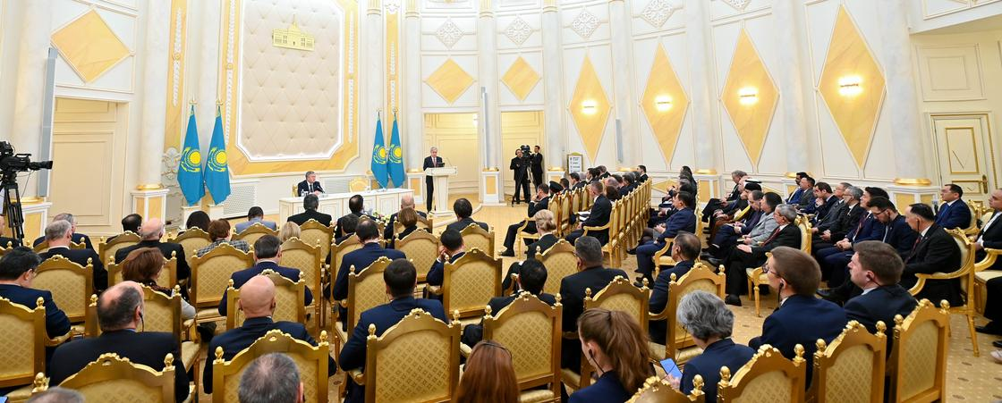

Slide 2



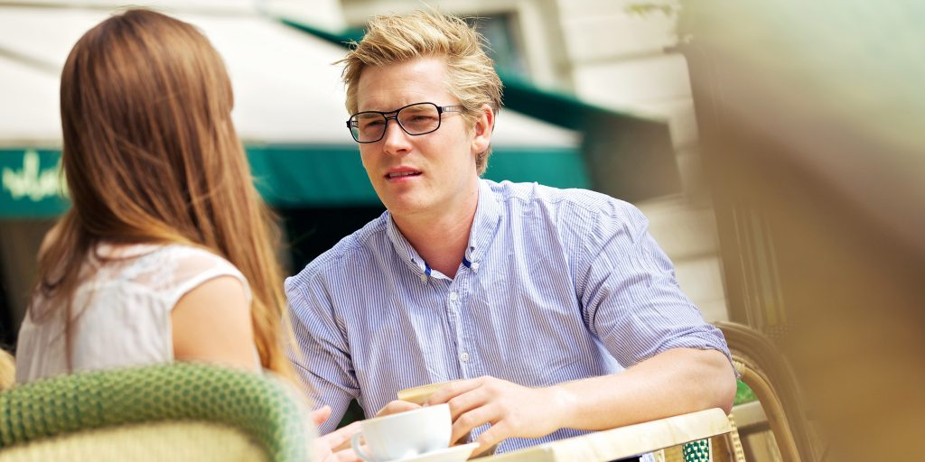
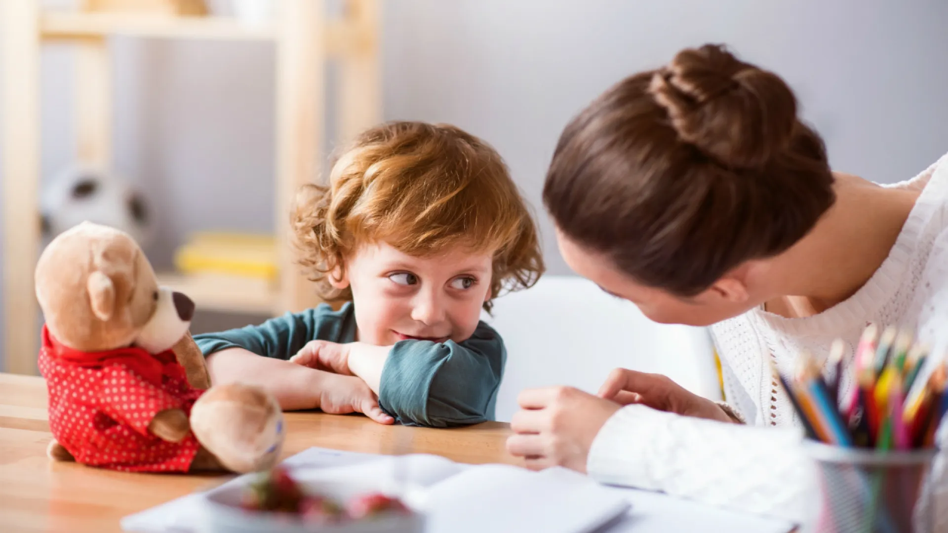
Пересказ как метапредметное умение

Slide 3
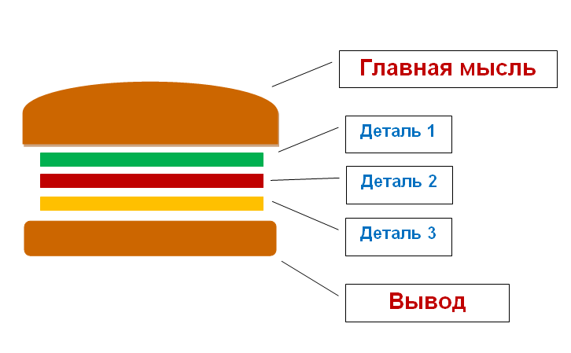
ГАМБУРГЕР

Slide 4
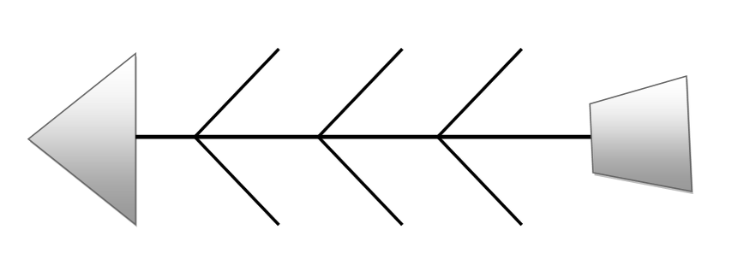
РЫБА
Голова: проблема, вопрос или тема, которые подлежат анализу.
Верхние кости: основные понятия темы, причины, которые привели к проблеме.
Нижние кости: факты, подтверждающие наличие сформулированных причин, или суть понятий.
Хвост: ответ на поставленный вопрос, выводы, обобщения.

Slide 5
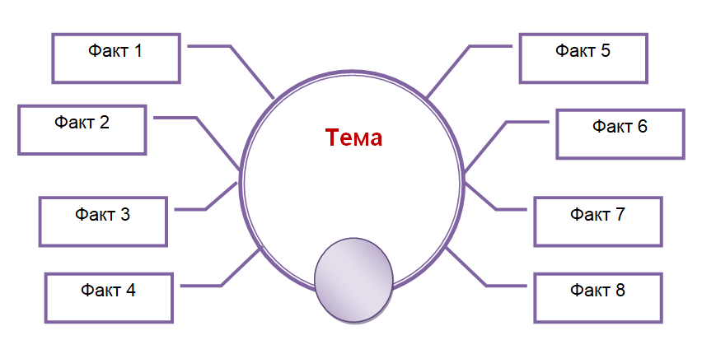
ПАУК

Slide 6
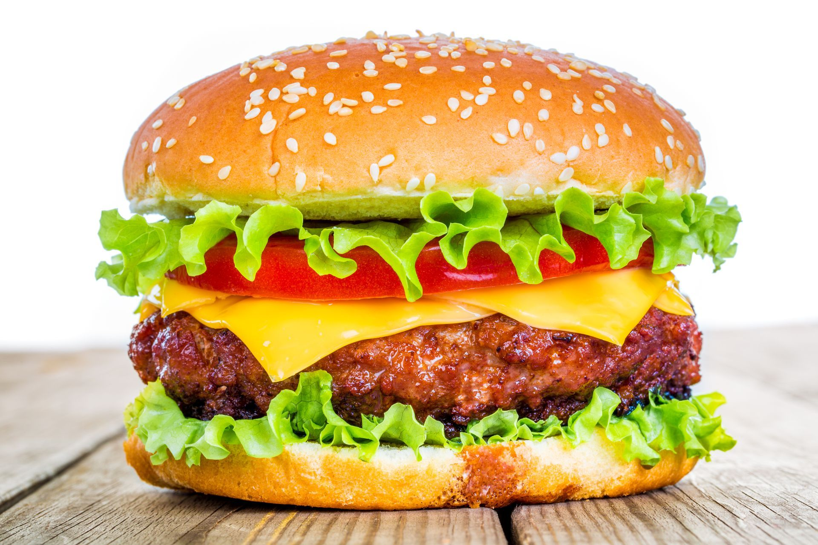
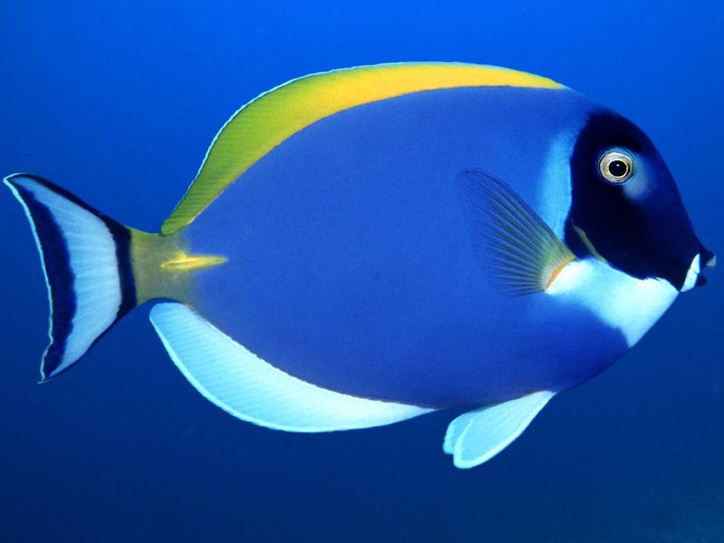
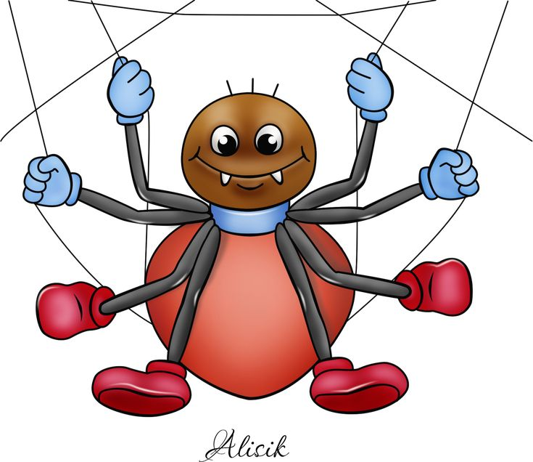
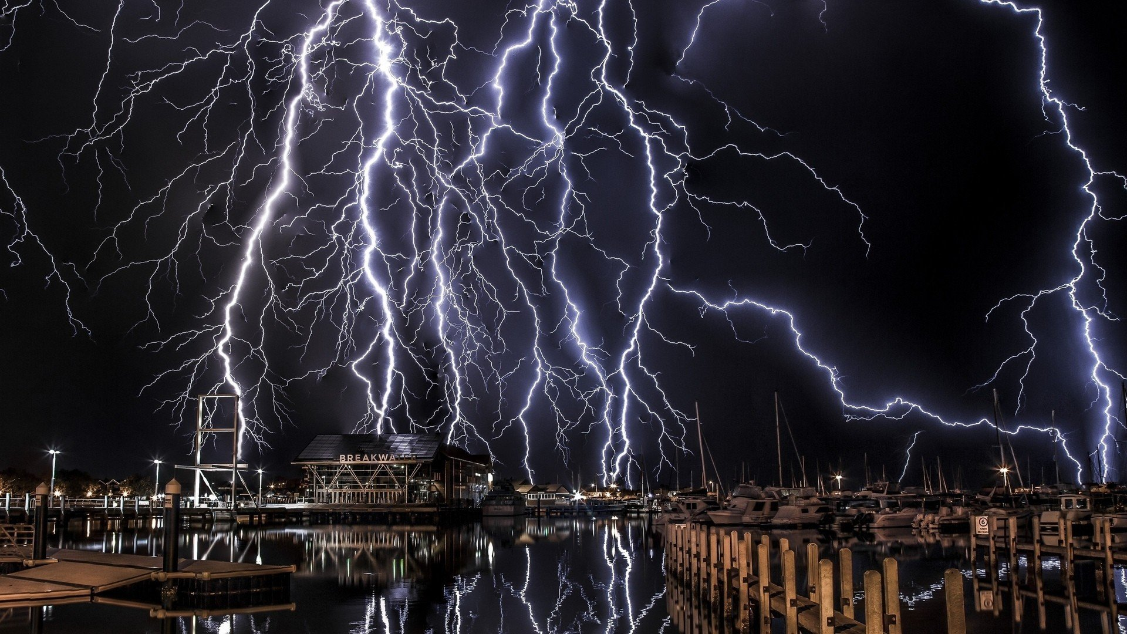
Текст
Древние народы не понимали, почему грозовые тучи разражаются мощными огненными стрелами — молниями. Они считали, что это гнев богов, а на самом деле причина всего - трение. В грозовых тучах содержится огромное количество крошечных льдинок и капелек воды. Они непрерывно трутся друг о друга, и внутри тучи постепенно накапливается электрический заряд.
А молния — это не что иное, как искра, проскакивающая между двумя сильно наэлектризованными тучами, только искра эта огромных размеров

Slide 7
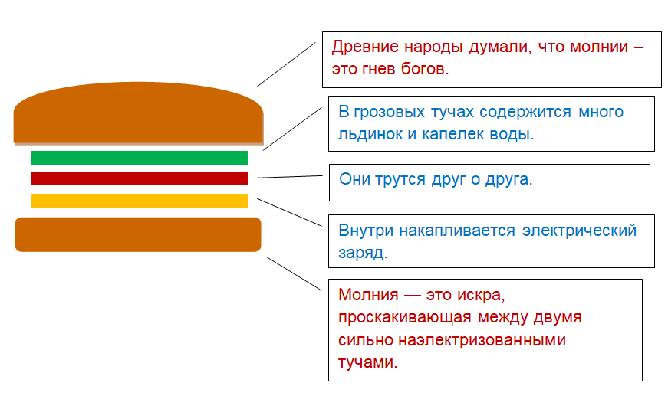

Slide 8
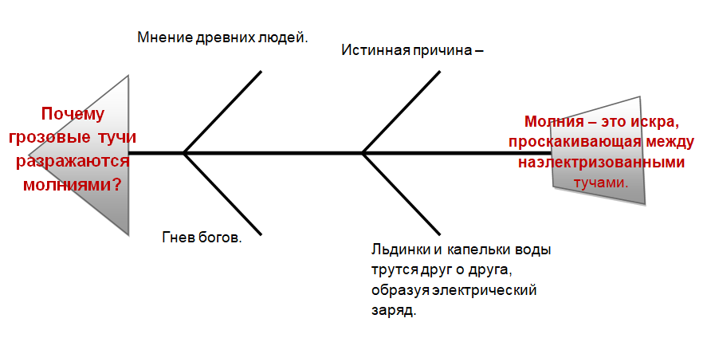

Slide 9
